Slide 1
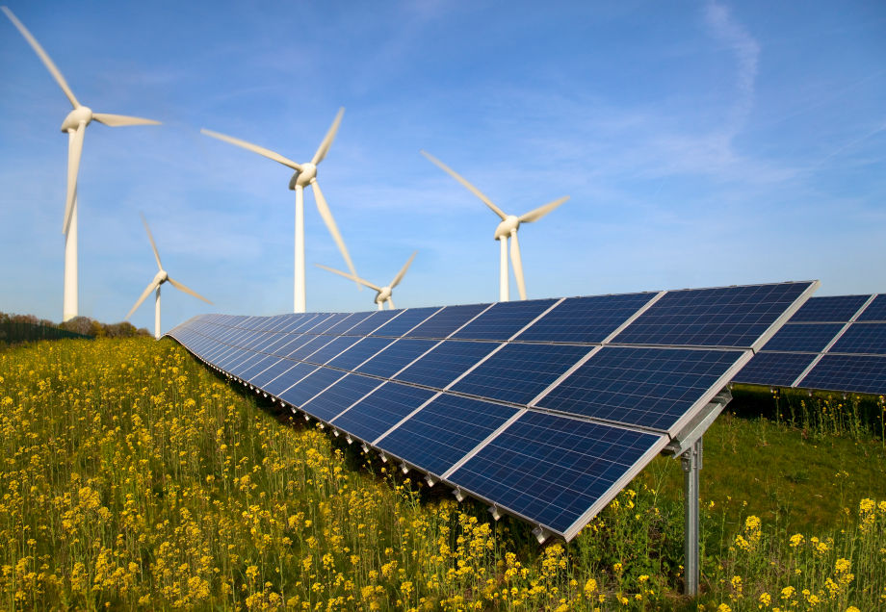
Klima und Umwelt Klima und Umwelt > Klima- und Umwelt
Klima und Umwelt
Klimaschutzmanagement
Klimaschutz in Bad Vilbel
Plastikfrei
E-Ladesäulen
Energieberatung
PENDLA
VILCAR
Stadtradeln
Streuobstwiesen
Fair Trade
Klima und Umwelt
Der Klimawandel ist da und mittlerweile ist uns allen, oder zumindest den meisten bewusst, dass er zu einem großen Teil auf die vom Menschen ausgestoßenen Treibhausgase, insbesondere von CO₂ zurückzuführen ist.
Natürlich stehen wir bei dem Thema Klimaschutz vor einer großen Herausforderung, aber wir stehen auch vor großen Chancen. Bad Vilbel möchte das Thema Klimaschutz durchdacht und konsequent angehen. Damit können wir letztendlich dauerhaft Energiekosten senken, unseren Haushalt entlasten, wertvolle Beiträge zur regionalen Wertschöpfung leisten und die Lebensqualität von uns allen erhöhen.
Bad Vilbel hat beim Thema Klima- und Umwelt schon viel getan und wird auch in Zukunft alles dafür tun, dass wir unser Ziel erreichen schon vor 2050 bilanzielle klimaneutral zu sein.
Aber jeder von uns kann im Kleinen schon etwas für den Klimaschutz machen.
Zum Klimaschutz trägt etwa bei, wer das Auto stehen lässt und auf das Fahrrad oder die öffentlichen Verkehrsmittel umsteigt oder beim Kauf und Nutzung von Haushaltgeräten, Beleuchtung, Heizungsanlagen oder Fahrzeugen auf sparsamen Gebrauch und energieeffiziente Technik achtet.
Schon das konsequente Abschalten des Stand-by-Modus- bei Elektrogeräten wie PC oder Fernseher, würde in ganz Deutschland 14 Millionen Tonnen CO₂ und in einem durchschnittlichen zwei Personen Haushalt können so in einem Jahr 210 kWh, rund 65 Euro Stromkosten und 100 Kg CO2 gespart werden (Quelle: www.co2online.de/energie-sparen/strom-sparen/strom-sparen-stromspartipps/stromverbrauch-bei-standby, 12.08.2022)
Zum 01. November 2021 hat die Stadt Bad Vilbel eine Stabsstelle Klima und Umwelt gegründet.
Ansprechpartner für sämtliche Fragen im Bereich Klima und Umwelt ist nun
Christian Kühl
Am Sonnenplatz 1
06101 602-415
Christian.kuehl@bad-vilbel.de

Slide 2
Klima und Umwelt Klima und Umwelt > Klimaschutzmanagement
Klima und Umwelt
Klimaschutzmanagement
Klimaschutz in Bad Vilbel
Plastikfrei
E-Ladesäulen
Energieberatung
PENDLA
VILCAR
Stadtradeln
Streuobstwiesen
Fair Trade
Klimaschutzkonzept wird kommen!
Die Stadt Bad Vilbel möchte in der Stadtverwaltung verschiedene Modelle zum Klimaschutz entwickeln. Dazu beschloss die Stadtverordnetenversammlung am 14. Dezember 2021, dass ein Klimaschutzkonzept für unsere Stadt erstellt werden soll. Die Fördermittel für die Erstellung wurden im April 2022 gestellt und die Hoffnung ist groß noch in diesem Kalenderjahr ein/e Klimaschutzmanager/in in der Verwaltung begrüßen zu dürfen, damit das Klimaschutzkonzept, zusammen mit der Verwaltung, der Bürgerinnen und Bürgern, den Vereinen und Kirchen zeitnah erstellt und mit Leben erfüllt werden kann.
Was ist ein Klimaschutzmanagement?
Das Klimaschutzmanagement nutzt erprobte Strategien, Instrumente und Methoden,
Um alle klimarelevanten Aktivitäten und Entscheidungen einer Kommune aufeinander abzustimmen und zu ergänzen.
Der erste Schritt eines erfolgreichen Klimaschutzmanagement ist die Entwicklung eines eigenen kommunalen Klimaschutzkonzeptes mit konkreten Klimaschutzmaß-
nahmen.
Die Ziele des Klimaschutzmanagements
Verankerung von Klimaschutz in der Kommunalverwaltung, um die Übertragung der Klimaschutzziele in Kernprozesse zu ermöglichen
Koordination und Organisation der kommunalen Klimaschutzaktivitäten
Akzeptanz für Effizienzmaßnahmen erreichen
Personelle Verstetigung der kommunalen Klimaschutzaktivitäten
Funktionen des Klimaschutzkonzeptes
Politisch beschlossene Grundlage für einen langfristig angelegten kommunalen Klimaschutz.
Bestandaufnahme der kommunalen Klimaschutzmaßnahmen
Zieldefinition
Festlegung von konkreten Maßnahmen zur Zielerreichung

Slide 3
Klima und Umwelt Klima und Umwelt > Klimaschutz in Bad Vilbel
Klima und Umwelt
Klimaschutzmanagement
Klimaschutz in Bad Vilbel
Plastikfrei
E-Ladesäulen
Energieberatung
PENDLA
VILCAR
Stadtradeln
Streuobstwiesen
Fair Trade
Was haben wir in Bad Vilbel bisher erreicht?
Umrüstung der Straßenbeleuchtung auf umweltfreundlichere LED-Beleuchtung
In 2017 haben wir sukzessive die Straßenlaternen im Bad Vilbeler Stadtgebiet auf modernste LED-Technik umgerüstet. Dieses Projekt wurde durch das Bundesministerium für Umwelt, Naturschutz, und nukleare Sicherheit mit 440.000,00 Euro gefördert und hatte insgesamt ein Investitionsvolumen von 2.000.000,00 Euro.
Gezieltes Licht ist Umwelt- und Artenschutz
LED ist die Abkürzung für „lichtemittierende Diode“ ein Halbleiter-Bauelement, das elektrischen Strom direkt in Licht umwandelt.
Die kleinen, hellen Lämpchen reduzieren den Energieverbrauch und damit den CO₂-Ausstoß erheblich und begrenzen die sogenannte Lichtverschmutzung: Das LED-Licht strahlt nur nach unten und nicht in den Nachthimmel oder anliegende Schlafzimmerfenster ab.
Darüber hinaus entsteht kein Insekten anziehendes UV-Licht, so dass sich die Anflugdichte durch beispielsweise Nachtfalter im Vergleich zu Konventionellen Lampen auf null verringert. Damit fördert diese Technik auch den Artenschutz.
Umrüstung des städtischen Fuhrparks auf moderne E-Fahrzeuge
Nach und nach rüsten wir den städtischen Fuhrpark, immer dort wo es technisch möglich und sinnvoll ist, auf moderne und umweltfreundliche E-Fahrzeuge um. Durch diese Maßnahme wird die Verwaltung mehrere tausend Liter Benzin jährlich einsparen können. Zudem stellen wir den Mitarbeiter*innen Dienstfahrräder zur Verfügung. Auch dieses Angebot werden wir sukzessive ausbauen.
Beteiligung an Windkraftparks in ganz Deutschland!
Vorreiter bei der Gewinnung von erneuerbarer Energie sind unserer Stadtwerke. Diese beteiligen sich zurzeit an drei Onshore-Windpark-Projekten in Deutschland. Diese Beteiligungen sind ein wichtiger Schritt in die Richtung klimafreundlicher Energieerzeugung.
Momentan sind die Stadtwerke an den Windparks in Kirrweiler, Geisberg, und Greiner Eck beteiligt. Diese Windparks haben eine Nennleistung von 34,2 MW. Allein 15,6 MW werden davon unseren Stadtwerken zugerechnet. Zusammen erzeugen die Windparks 73,6 Millionen kWh Strom, die ins Netz eingespeist werden. Das entspricht einer Einsparung von 61.000 Tonnen CO2. Zum besseren Verständnis: Damit sparen wir die Emission aus 300 Millionen km zurückgelegte Kilometer mit einem Auto mit Verbrennungsmotor
Weitere Informationen finden Sie unter Windstrom | Stadtwerke Bad Vilbel (sw-bv.de)
Förderung von Mehrwegverpackungen
Der Magistrat hat eine Förderrichtlinie beschlossen, in der Gastronomiebetriebe mit bis 500,00 € unterstützt werden sollen, wenn sie vor dem 30. September 2022 ihre Einwegverpackungen auf Mehrwegverpackungen umstellen. Die Umstellung von Einweg- auf Mehrwegverpackungen ist eine wichtige Maßnahme zur Reduzierung des Abfalls in unserer Stadt

Slide 4
Klima und Umwelt Klima und Umwelt > Plastikfrei
Klima und Umwelt
Klimaschutzmanagement
Klimaschutz in Bad Vilbel
Plastikfrei
E-Ladesäulen
Energieberatung
PENDLA
VILCAR
Stadtradeln
Streuobstwiesen
Fair Trade
Plastikfrei leben
Plastikmüll- Dieses Thema geht uns alle an. Leider nimmt die Umweltverschmutzung
durch Plastikmüll immer weiter zu. In unseren Böden und Gewässern findet sich
überall Plastik. Laut einer Studie des WWF nimmt jeder Mensch pro Woche das
Gewicht einer Kreditkarte auf.
Natürlich ist Plastik eine praktische Sache und es ist für uns in der heutigen Zeit kaum
vorstellbar, wie Dinge funktioniert haben, als es noch nicht allgegenwärtig war.
Viele Plastik-Einwegprodukte werden günstig hergestellt und nach ein paar Minuten
Wieder entsorgt. Zum Glück findet aber allmählich ein Umdenken in der Gesellschaft
statt. Es wird vermehr auf die Problematik hingewiesen, Alternativen entwickelt und an
Lösungen gearbeitet, wie man Plastik wieder aus dem Meer fischen kann.
Wir alle können aber was tun, wir können Einkaufstaschen aus Baumwolle von
Zuhause mitbringen, in manchen Supermärkten ist es sogar möglich, dass man
sich den Aufschnitt in mitgebrachte Dosen füllen lassen kann und viele Anbieter
von To-Go-Kaffee bieten Becher in Mehrwegvarianten an.
In Bad Vilbel setzt sich die Initiative Plastikfreies Bad Vilbel für eine Stadt ein, die
zunehmend auf diesen Stoff verzichtet. Die Stadt befindet sich stets im engen Aus-
tausch mit den Verantwortlichen der Initiative.
Im vergangenen Jahr organisierte eben diese Initiative Plastikfreies Bad Vilbel schon
eine Plastikfrei-Woche sowie eine sehr erfolgreiche Nachhaltigkeitsmesse. An
der die Stadt selbstverständlich ebenfalls teilgenommen hat.
Auch in diesem Jahr wird wieder eine Nachhaltigkeitsmesse stattfinden.
Wer sich näher über die Initiative „Plastikfreies Bad Vilbel informieren möchte,
der kann dies unter www.bad-vilbel-plastikfrei.de jederzeit tun

Slide 5
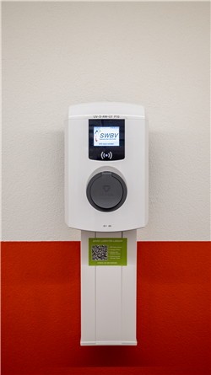
Klima und Umwelt Klima und Umwelt > E-Ladesäulen
Klima und Umwelt
Klimaschutzmanagement
Klimaschutz in Bad Vilbel
Plastikfrei
E-Ladesäulen
Energieberatung
PENDLA
VILCAR
Stadtradeln
Streuobstwiesen
Fair Trade
E-Ladesäulen im gesamten Stadtgebiet
Gemeinsam mit unseren Stadtwerken haben wir es uns zum Ziel gesetzt, die
Elektromobilität in Bad Vilbel zu fördern. Wir haben im Stadtgebiet insgesamt elf Doppelladesäulen installiert. Dies bedeutet, dass somit 22 Ladepunkte vorhanden sind.
Drei Ladesäulen (6 Ladepunkte) befinden sich auf dem P+R – Parkplatz am Nordbahnhof, ebenfalls drei Ladesäulen (6 Ladepunkte) auf dem Parkplatz am Sport- und Kulturforum,
eine Ladesäule (2 Ladepunkte) an der Breitwiesenhalle in Gronau, 1 Ladesäule
(2 Ladepunkte) am Friedhof in Massenheim und drei Ladesäulen (6 Ladepunkte) am Südbahnhof. Alle Ladepunkte verfügen über eine maximale Ladeleistung von 22 kW.
Zudem verfügen wir noch über 20 Ladesäulen im Parkhaus der VILCO / Stadthalle
und auf dem Gelände der Autohäuser Bad Vilbel und Reichhold in der Homburger Straße.
Somit verfügen wir in Bad Vilbel über ein umfangreiches Versorgungsnetz
für die E-Mobilität.
Das Größte in der gesamten Wetterau!

Slide 6
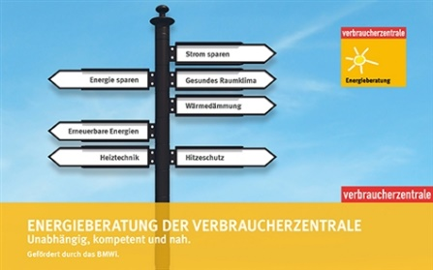
Klima und Umwelt Klima und Umwelt > Energieberatung
Klima und Umwelt
Klimaschutzmanagement
Klimaschutz in Bad Vilbel
Plastikfrei
E-Ladesäulen
Energieberatung
PENDLA
VILCAR
Stadtradeln
Streuobstwiesen
Energieberatung in Bad Vilbel
Die Energieberater der Verbraucherzentrale Hessen geben Ihnen unabhängig und kompetent Tipps zu allen Fragen rund ums Energie sparen. Die Experten helfen Ihnen, erneuerbare Energie in Ihrem Haushalt zu erhalten. Die Energieberatung ist für Sie kostenlos.
Um eine fachkundige Beratung zu garantieren, beauftragen die Verbraucherzentralen mehr als 500 qualifiizierte Experten deutschlandweit als Energieberater. Die Förderung des Bundwirtschaftsministeriums garantiert die Unabhängigkeit und Neutralität der Beratung
Die Stationäre Energieberatung in Bad Vilbel
Beratungszeit:
Jeden ersten und dritten Montag im Monat zwischen 18:15 Uhr bis 20:30 Uhr
Beratungsort:
Haus der Begegnung
Marktplatz 2, 61118 Bad Vilbel
Anmeldung:
Bürgerbüro der Stadt Bad Vilbel Tel: (06101) 602-444
Oder über das kostenfreie Energietelefon: (0800) 809 802 400
Beratungsthemen:
Strom sparen
Heizen und Lüften
Bauliche Wärme- und Hitzeschutz
Erneuerbare Energien (Solarenergie, Wärmepumpen)
Förderprogramme
Wechsel des Energieversorgers
und alle weiteren Themen des privaten Energieverbrauchs
Ablauf
Ausführliche persönliche Beratung im Energiestützpunk (ca. 45 Minuten)
Terminvereinbarung erforderlich

Slide 7
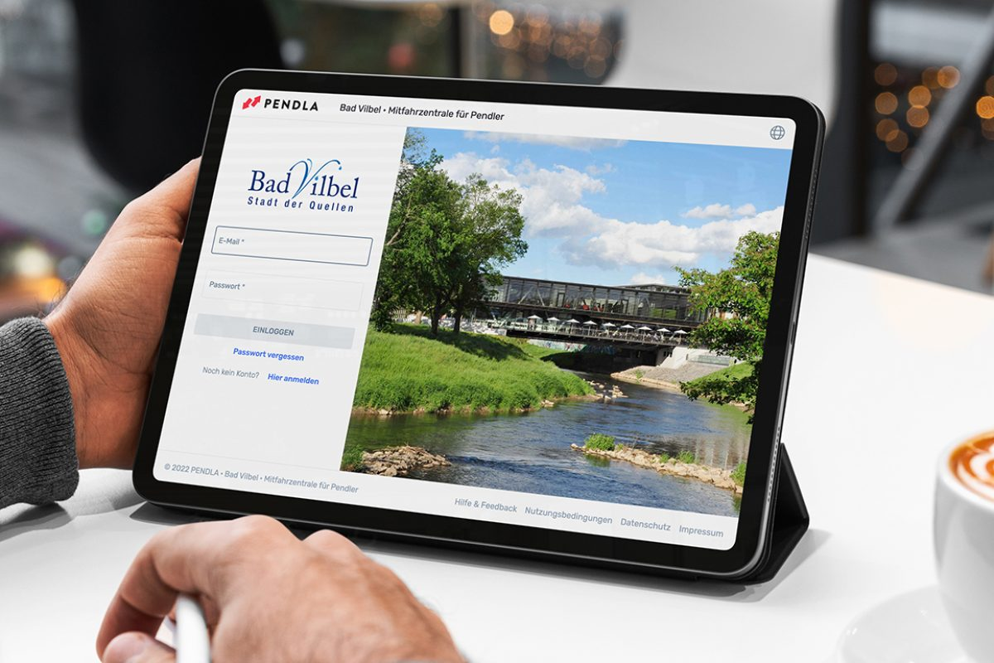
Klima und Umwelt Klima und Umwelt > PENDLA
Klima und Umwelt
Klimaschutzmanagement
Klimaschutz in Bad Vilbel
Plastikfrei
E-Ladesäulen
Energieberatung
PENDLA
VILCAR
Stadtradeln
Streuobstwiesen
Fair Trade
Fahrgemeinschaftsplattform PENDLA
Ähnliche Fahrtrouten und Arbeitszeiten und freie Sitzplätze in nahezu jedem Auto bieten die ideale Gelegenheit um Fahrgemeinschaften zu bilden. In Bad Vilbel pendeln laut Pendleratlas rund 23.000 Menschen zur Arbeit, als Binnenpendler in der Stadt, aber vor allem als Ein- und Auspendler in die umliegenden Städte und Gemeinden.
Meist sitzt nur eine Person im Fahrzeug, viele freie Plätze bleiben ungenutzt und wertvolle Ressourcen werden verschwendet. Volle Straßen sind die Folge.
Mit Pendla bietet die Stadt Bad Vilbel eine innovative, digitale und kommunale Mitfahrplattform für Pendler an. „Gemäß der Devise „Fahre mit dem Nachbarn zur Arbeit“ setzen wir auf Fahrgemeinschaften und eine effiziente Möglichkeit, passende Mitfahrer für die Strecke zum Arbeitsplatz zu finden. Und das mit Komfort und der Flexibilität des Autos und trotzdem klimaschonend und den Geldbeutel entlastend“, so Bürgermeister Sebastian Wysocki.
Wer das System ab sofort nutzen möchte, kann sich unter www.bad-vilbel.pendla.com anmelden. Auch Unternehmen können die Plattform nutzen und ihren Sitz als vordefiniertes Fahrtziel eintragen, so kommen Pendlerinnen und Pendler und Unternehmen auch hier zusammen. Interessierte Unternehmen können sich unter https://www.pendla.com/firma-eintragen/ registrieren

Slide 8
Klima und Umwelt Klima und Umwelt > VILCAR
Klima und Umwelt
Klimaschutzmanagement
Klimaschutz in Bad Vilbel
Plastikfrei
E-Ladesäulen
Energieberatung
PENDLA
VILCAR
Stadtradeln
Streuobstwiesen
Fair Trade
Carsharing
Das Carsharing hat sich in den letzten Jahren zu einem wichtigen Baustein nachhaltiger Mobilität entwickelt. Diesen Trend will die Stadt Bad Vilbel unterstützen – mit Sonderparkplätzen und kostenfreiem Parken. Gemeinsam mit verschiedenen Partnern wird das Angebot kontinuierlich erweitert.
Der Begriff Carsharing setzt sich aus den englischen Wörtern „car“ und „share“ zusammen – was so viel wie „Auto teilen“ bedeutet. Beim Carsharing nutzen also mehrere Personen gemeinsam ein Fahrzeug. Carsharing-Fahrzeuge sind damit kostengünstig und flexibel. Zudem kann Carsharing auch ein Beitrag zum Umweltschutz sein
VILCAR
Die Stadtwerke bieten seit Januar 2022 in Kooperation mit Auto Jörg ein attraktives erweitertes Carsharing-Angebot unter der Marke „Vilcar“ an.
Die insgesamt 22 Vilcar-Fahrzeuge sind an 15 Standorten über das Stadtgebiet verteilt. Alle Informationen zum Vilcar erhalten Sie hier.
Stadtmobil
Mit Ihrer einmaligen Anmeldung bei stadtmobil haben Sie alle Formalitäten erledigt und erhalten Ihre Zugangskarte. Schon kann´s losgehen. Sie buchen Ihr Fahrzeug einfach per Smartphone, online oder telefonisch. Rund um die Uhr an sieben Tagen die Woche. Mit der Zugangskarte erhalten Sie jederzeit Zugriff auf Ihr Fahrzeug. Bei Bedarf tanken Sie bargeldlos auf Kosten von stadtmobil. Am Ende der Fahrt bringen Sie den Wagen einfach an die Stadtmobil-Station zurück – ohne lästige Parkplatzsuche.
Bezahlt werden nur die gefahrenen Kilometer und die Dauer der Fahrzeugnutzung- Kraftstoffkosten sind in den Kilometerpreisen bereits enthalten.
Hier können Sie sich über die Tarife informieren.
Standorte in Bad Vilbel:
Frankfurter Straße im Straßenverlauf zwischen Kreisverkehr
Heilsberg und Friedrich-Ebert-Straße stadteinwärts (Toyota Aygo)
Park+Ride-Parkplatz, Haltepunkt Bad Vilbel Süd; Berkehrsheimer Weg (Toyota Yaris)
Alle weiteren Informationen finden Sie hier.

Slide 9
Klima und Umwelt Klima und Umwelt > Stadtradeln
Klima und Umwelt
Klimaschutzmanagement
Klimaschutz in Bad Vilbel
Plastikfrei
E-Ladesäulen
Energieberatung
PENDLA
VILCAR
Stadtradeln
Streuobstwiesen
Fair Trade
STADTRADELN 2022
Radfahren ist mehr als ein Lieblingssport
Ob auf dem Weg zur Schule, Arbeit, zum Einkaufen oder auf einer ausgedehnten
Wochenendtour: Wir strampeln uns fit an der frischen Luft. Zusätzliche Glückshormone
werden dabei freigesetzt und die innere Balance wird hergestellt.
Die Lust aufs Fahrrad zu steigen und dabei für die Gemeinschaft der eigenen Stadt etwas
zu bewirken, ist ein Mehrwert. Das ist Stadtradeln. Der Wettbewerb bei dem 21 Tage lang
möglichst viele Alltagswege klimafreundlich mit dem Fahrrad zurückgelegt werden.
Ob man bereits jeden Tag fährt oder bisher eher selten mit dem Rad unterwegs ist,
ist nicht ausschlaggebend.
Bad Vilbel radelt um die Wette dieses Jahr vom 29. August bis zum 18. September
und da zählt jeder Kilometer.
Die steigende Fahrradcommunity in Bad Vilbel wächst von Jahr zu Jahr und die
Ergebnisse des letzten Stadtradeln können sich sehen lassen. Schon jetzt kann
man sich selbst sowie Kollegen und Kolleginnen, Freunde und Freundinnen und
Familie motivieren, um beim diesjährigen Stadtradeln 2022 mitzumachen.
Die Anmeldung kann unter STADTRADELN – Registrieren vorgenommen werden.
Auf der Stadtradelnseite Bad Vilbel findest Du Radtouren und anderweitige
Informationen zu diesem Thema.
Dann liebe Bad Vilbeler und Bad Vilbelerinnen radelt los!
Viel Spaß dabei!

Slide 10
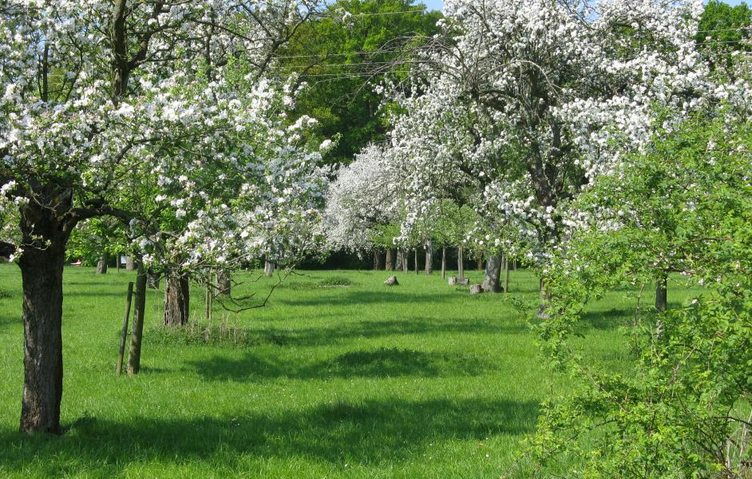
Klima und Umwelt Klima und Umwelt > Streuobstwiesen
Klima und Umwelt
Klimaschutzmanagement
Klimaschutz in Bad Vilbel
Plastikfrei
E-Ladesäulen
Energieberatung
PENDLA
VILCAR
Stadtradeln
Streuobstwiesen
Fair Trade
Streuobstwiesen
Streuobst ist eine Form des Obstanbaus, die auf Mehrfachnutzung angelegt ist. Die hochstämmigen Bäume stehen „verstreut“ in der Landschaft und tragen unterschiedlichstes Obst wie Äpfel, Birnen, Kirschen, Pflaumen und Walnüsse. Die Wiese kann als Weideland genutzt werden, ebenfalls ist ein Merkmal einer Streuobstwiese die weites gehende dünger- und pestizidefreie Bewirtschaftung. Streuobstwiesen gehören zu den artenreichsten Biotopen in ganz Mitteleuropa. Sie bieten beste Voraussetzungen für eine hohe Artenvielfalt. Die Nährstoffknappheit durch die fehlende Düngung und die nur zweimal im Jahr stattfindende Mahd bewirken, dass keine Pflanzenart überhandnehmen kann. Dies ermöglicht, dass zahlreiche Arten nebeneinander existieren können. Es ist möglich, dass mehr als 5.000 verschiedene Tier- und Pflanzenarten auf einer Streuobstwiese leben können. Auf einer Streuobstwiese reihen sich ein Kleinbiotop an das andere. In der „oberen“ Etage bieten die verstreut stehenden Obstbäume verschiedenen Tierarten Unterschlupf.
Obwohl Streuobstwiesen für die Natur und das Klima eine wichtige Funktion haben, ist der Bestand leider immer noch bedroht.
Wir verfügen in Bad Vilbel über einen reichen Bestand an Streuobstwiesen und unterstützen mit fachkundigem Personal die Bewirtschaftung und den Erhalt.
Zudem verfügt Bad Vilbel über einen sehr aktiven Verein, das Streuobstzentrum Kirschberghütte Bad Vilbel e.V., die sich nicht nur zum Ziel gesetzt haben, die in Bad Vilbel vorhandenen Streuobstwiesen zur erhalten und den Bestand auszubauen, sondern zudem auch die Umweltbindung von Kindern, Jugendlichen und Erwachsenen in Verbindung mit dem Ökosystem und Kulturgut Streuobstwiese zu fördern.
Wer sich näher über den Verein Kirchberghütte Bad Vilbel e.V. und ihre tolle Arbeit informieren möchte, der kann dies unter www.kirschberghuette.de jederzeit tun!

Slide 11
Klima und Umwelt Klima und Umwelt > Streuobstwiesen
Klima und Umwelt
Klimaschutzmanagement
Klimaschutz in Bad Vilbel
Plastikfrei
E-Ladesäulen
Energieberatung
PENDLA
VILCAR
Stadtradeln
Streuobstwiesen
Fair Trade
Fair Trade
Mit dem Beschluss vom 05. April 2022 hat die Stadtverordnetenversammlung beschlossen, sich um das Siegel „Fair-Trade“ –Town zu bewerben. Die Kampagne Fair-Trade-Town vernetzt erfolgreich Akteure aus Zivilgesellschaft, Wirtschaft und Politik und fördert den Fairen Handel auf kommunaler Ebene. In Deutschland wächst zunehmend das Bewusstsein für gerechte Produktionsbedingungen sowie sozialer und umweltschonender Herstellungs- und Handelsstrukturen. Auf kommunaler Ebene spielt der Faire Handel in alle gesellschaftlichen Bereichen eine wichtige Rolle, zunehmen auch bei der öffentlichen Beschaffung. Bad Vilbel ist eine innovative und weltoffene Stadt. Die wollen wir mit dem Siegel „Fair-Trade“-Town weiter transportieren.
Noch in diesem Jahr soll sich eine Steuerungsgruppe bilden, die eine weiter Voraussetzung dafür ist, dass sich Bad Vilbel um das Siegel „Fair-Trade-Town“ bewerben kann.
Das Ziel ist es möglichst viele Einzelhandelsgeschäfte und Restaurants davon zu überzeugen, Fairtrade Produkte anzubieten, ebenso gehört das Engagement der öffentlichen Einrichtungen wie Schulen, Kirchen oder Vereine zu einem erfolgreichen Engagement um nachhaltig für Fairtrade Produkte zu werben.

